Slide 1
复习：
力的作用效果有哪些？
力的三要素是（ ）（ ）（ ）
力的单位？ 符号？1N大约有多大？
力的示意图——带箭头的线段

Slide 2
第六章 熟悉而陌生的力
第三节 弹力和弹簧测力计

Slide 3
学习目标
⒈知道什么是弹力，弹力产生的条件。
⒉通过观察和实验了解弹簧测力计的结构，能正确使用弹簧测力计。
⒊通过弹簧测力计的使用，掌握弹簧测力计的使用方法
⒋知道形变越大，弹力越大。

Slide 4
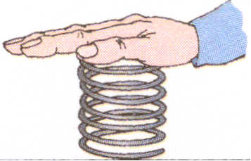
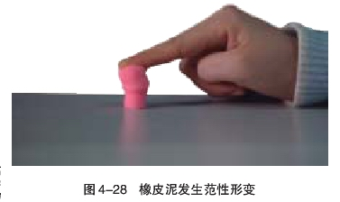
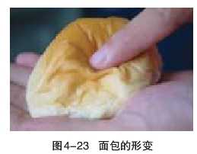
一、形变
试一试，想一想
恢复到原来形状
没有恢复到原来形状
用力分别压弹簧、拉橡皮筋、挤压橡皮泥、捏面团；松手后，物体的形变有什么不同吗？

Slide 5
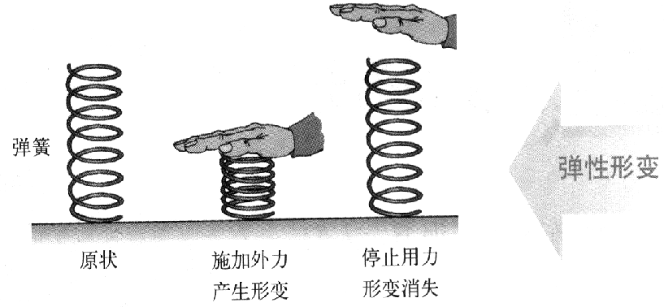
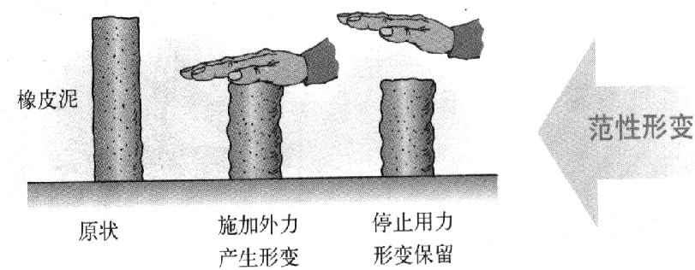
一、形变
1．弹性：受力时发生形变，不受力时，又恢复到原来的形状的性质。
这种形变称弹性形变
2．塑性：形变后不能恢复到原来的形状的性质。
这种形变称塑性形变

Slide 6
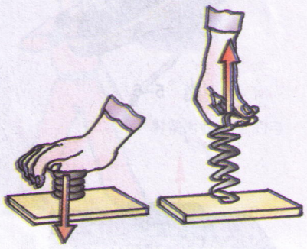
想一想：
当拉伸（或压缩）弹簧时，你的手有什么感觉？
当挤压气球时，你的手有什么感觉？

Slide 7
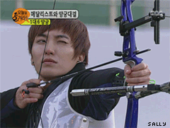
想一想：你还见过哪些物体能发生弹性形变？？
被拉弯的弓
被人压弯的跳板
被人压变形的蹦床
被运动员弯曲的撑杆

Slide 8
弹力：
发生弹性形变的物体，由于要恢复原来的形状，对与它接触的物体发生力的作用，这种力叫做弹力。
弹力产生的两个条件
(1)物体相互接触;
(2)物体间由于相互挤压而产生弹性形变。

Slide 9
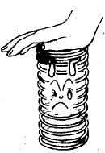
弹力的特点：
（1）大小：在弹性限度内，弹力的大小跟形变大小有关，同一物体形变越大弹力越大形变消失弹力随之消失。
（2）方向：总是与施力物体形变的方向相反。
（3）作用点：在接触面上。
弹力的种类：
拉力、压力、支持力都属于弹力

Slide 10
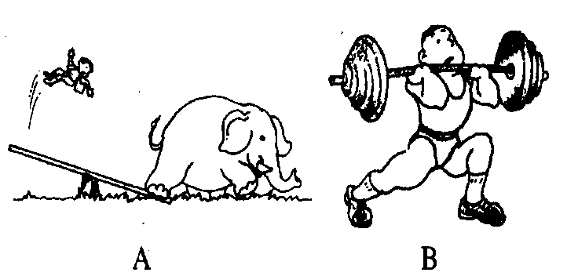
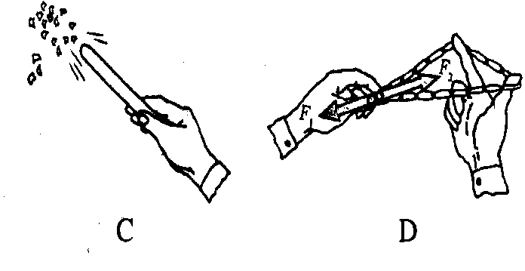
练习 ：
1、物体形状发生改变，叫做 。物体发生弹性形变而产生的力，这个力叫 ，拉力、压力、支持力都属于 。
2、下图中，所表现的力不是弹力的是（ ）
3、下列关于弹力说法正确的是（ ）
A. 只要物体发生弹性形变，就能产生弹力
B. 只要两物体接触就一定会产生弹力
C. 只有弹簧才能产生弹力
形变
弹力
弹力
C
A

Slide 11
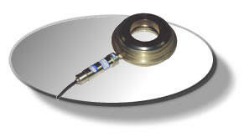
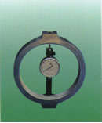
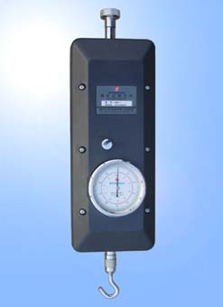
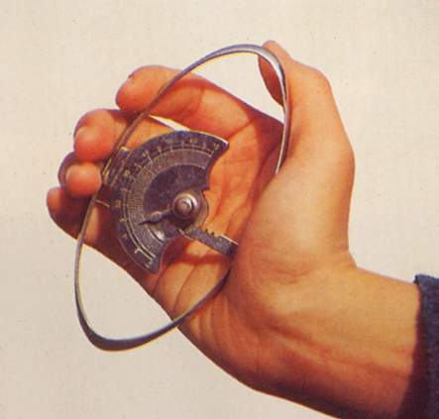
几种测力计：
GMS型锚索测力计
测力环
SKN系列测力计
握力计
实验室用来测量力的工具---弹簧测力计.

Slide 12
阅读文本P109---弹簧测力计
活动
二、观察弹簧测力计
1、弹簧测力计的作用
2、弹簧测力计的构造
3、弹簧测力计的使用
4、弹簧测力计的原理

Slide 13
(1)弹簧测力计的原理
在弹性限度内，弹簧受到的拉力越大，弹簧的伸长就越长。

Slide 14
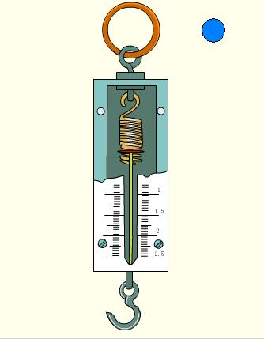
（2)弹簧测力计构造：
提环
弹簧
指针
刻度盘
挂钩

Slide 15
3、弹簧测力计的使用方法
“三看清”：看清测力计的量程、分度值以及指针是否对准零刻线，若不是，应调零。
(2)被测力的大小不能超出量程。
(3) 明确分度值：了解弹簧测力计的刻度。每一大格表示多少牛，每一小格表示多少牛。
(4)测量时，要使弹簧测力计受力方
向沿弹簧的轴线方向一致。
(5)读数时，视线必须与刻度面垂直。

Slide 16
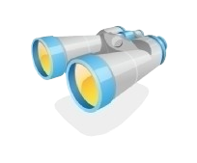
弹簧测力计的原理
认清弹簧测力计的量程和分度值。
不要超过弹簧测力计的量程。
右侧弹簧测力计的
量 程： ；
分度值： ；
测量值： 。
5 N
0.2 N
1.4 N

Slide 17
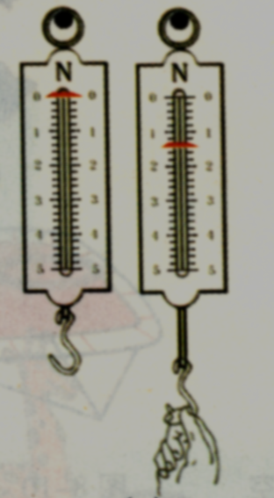
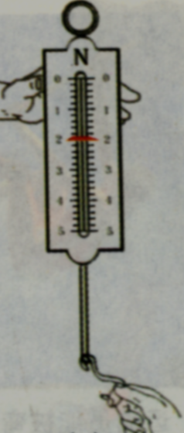
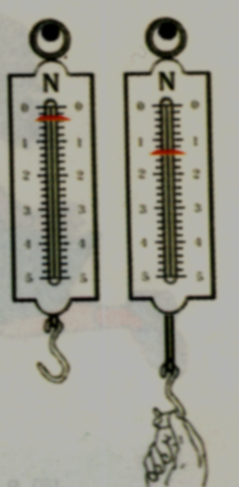
弹簧测力计使用正确的是（ ）
A
A
B
C
D
弹簧测力计倒拉，指针未指零
拉力方向与弹簧轴线不在一直线上
指针未指零就使用

Slide 18
动手实验：
1、用手拉弹簧测力计的挂钩，感受 1N、 3N、 5N的拉力有多大。
2、拉断一根头发时的力有多大？
在此实验中，为了保证准确测出头发拉断时的力，实验过程中应注意什么？
3、用两个弹簧测力计在水平方向上相互拉，拉力分别为多大。想想：为什么？
相等。力的作用是相互的

Slide 19
课堂小结
弹力和弹簧测力计
1.物体的形状和体积的改变叫做形变。
2.物体发生弹性形变而产生力，这个力叫弹力。
物体发生的弹性形变越大，产生的弹力也越大。
拉力、压力等都属于弹力。
3.在一定范围内，作用在物体上的外力越大，物体的形变就越大。
4. 力的测量工具：测力计。实验室常用弹簧测力计
5. 弹簧测力计：
（1）原理：在一定范围内，弹簧受到的拉力越大，弹簧的伸长就越长。（伸长与拉力成正比）
（2）正确使用弹簧测力计的方法。

Slide 20
随堂演练
弹力发生在直接接触并产生弹性形变的物体之间
1.（多选）下列说法中正确的是（ ）
A.弹力是由于物体发生弹性形变而产生的力
B.只有弹簧才能产生弹力
C.支持力、压力、拉力都属于弹力
D.坐在凳子上的人，受到的支持力是因为人的形变而产生的弹力
C
A
√
×
√
凳子
×
任何发生弹性形变的物体都会对与它相接触的物体产生弹力

Slide 21
2.如图所示，弹簧测力计的量程是________，分度值是______，此时被测拉力的大小是______.
0~10N
0.4N
6N

Slide 22
3.如图所示，在弹簧测力计的两侧沿水平方向各加4N拉力并使其保持静止，此时弹簧测力计的示数为（ ）
A.0N B.2N C.4N D.8N
C
解析：如果不将外壳固定或者在外壳上加力，作用在挂钩上的力是不会使弹簧伸长的，所以外壳上的力对弹簧起固定作用，而不是对弹簧起拉伸作用；作用在挂钩上的力才是使弹簧伸长的力，弹簧测力计的示数是拉伸弹簧使弹簧发生形变的力的大小，而不是两端力的和，也不是两端力的差.

Slide 23
4.实验室中一个弹簧测力计因弹簧断裂而损坏.小红去掉断裂的一小段后，将剩余较长的一段弹簧重新安装好，并校准了零刻度.那么用这个修复的弹簧测力计测量时，测量值与原来测量值相比较，结果是（ ）
A.测量值比原来的大
B.测量值比原来的小
C.测量值与原来的一样大
D.以上三种情况都可能出现
B
解析：弹簧的伸长量与拉力成正比是针对同一根弹簧而言的，现在弹簧的原长缩短了，在拉力一定时，弹簧的伸长量也缩短了，指针移动的距离变小，而刻度盘刻度未变，相当于测量值变小.

